Slide 1


Mecânica Ventilatória e Espirometria
Grupo de Monitores de Fisiologia Geral da Universidade de Caxias do Sul
Monitora: Luana de Santi Rech
Caxias do Sul, 20 de maio de 2014

Slide 2
Mecânica Ventilatória

Slide 3
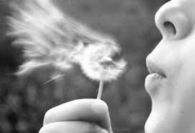
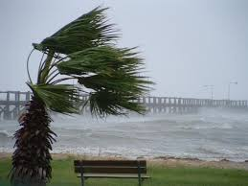
Mecânica Ventilatória

Slide 4
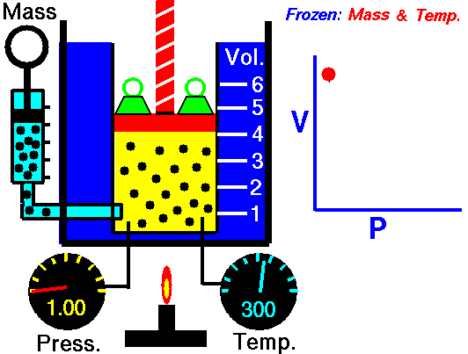
Relação Volume - Pressão

Slide 5

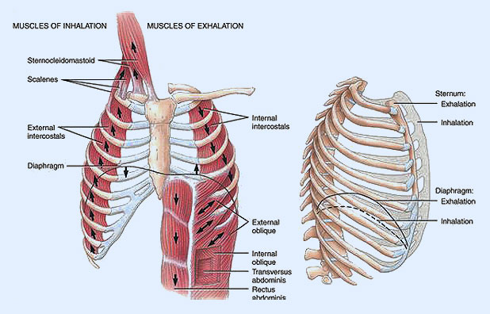
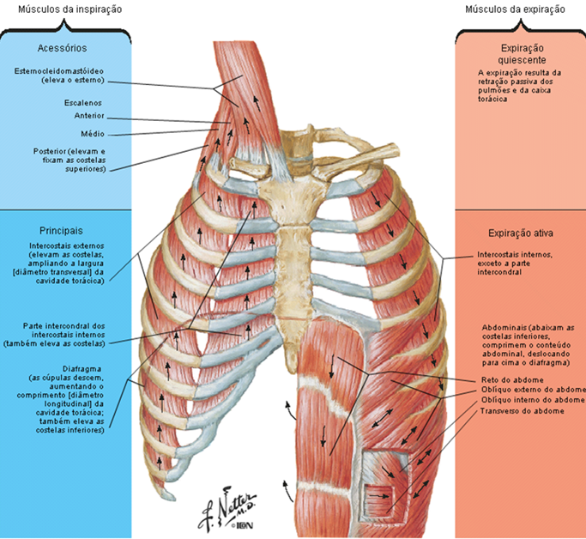
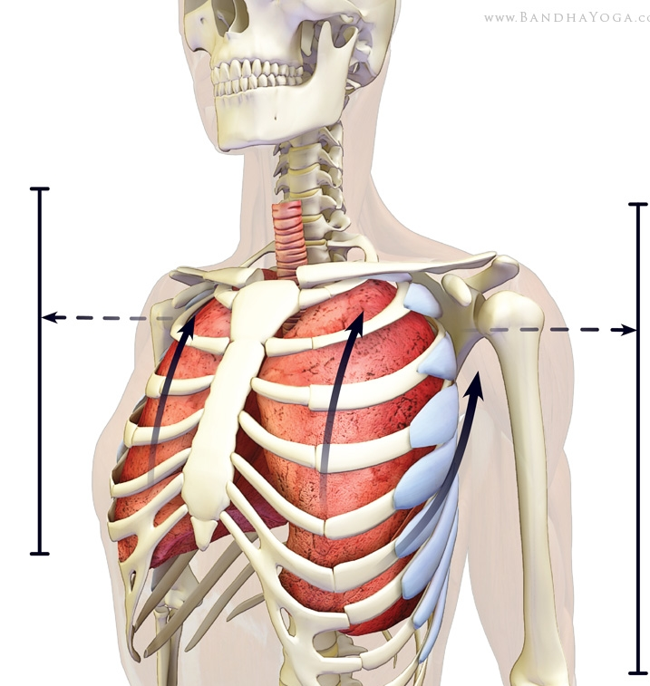
Mecânica da Ventilação Pulmonar

Slide 6
Vídeo
https://www.youtube.com/watch?v=hp-gCvW8PRY
https://www.youtube.com/watch?v=v3LxTDD76oE

Slide 7
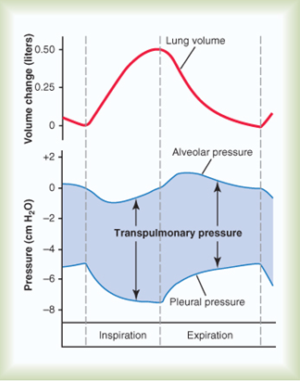
Pressões Pulmonares
PRESSÃO PLEURAL:
INSPIRAÇÃO: -7,5 cm de H₂0
EXPIRAÇÃO: -5cm de H₂0
PRESSÃO ALVEOLAR
INSPIRAÇÃO: -1 cm de H₂0
EXPIRAÇÃO: + 1 cm de H₂0
PRESSÃO TRANSPULMONAR :
PRESSÃO DE RETRAÇÃO DO SISTEMA

Slide 8
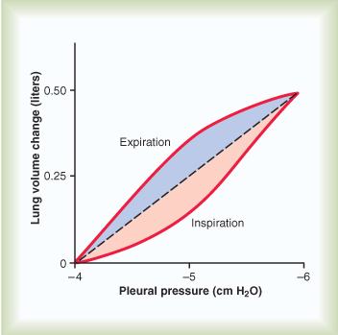
Complacência pulmonar
GRAU DE EXTENSÃO DOS PULMÕES POR CADA UNIDADE DE AUMENTO DA PRESSÃO TRANSPULMONAR
DISTENSIBILIDADE DO SISTEMA
INVERSAMENTE RELACIONADO A ELASTÂNCIA
FORÇAS ELÁSTICAS DOS PULMÕES:
1) FIBRAS DE ELASTINA E COLÁGENO 1/3
2) TENSÃO SUPERFICIAL 2/3

Slide 9
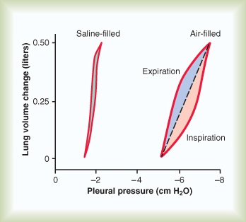
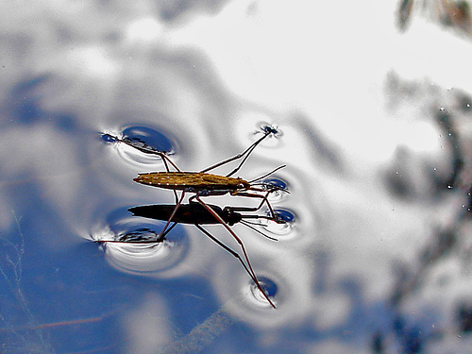
Tensão superficial de líquido

Slide 10
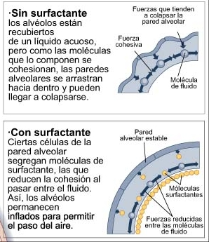
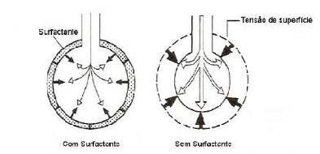
Surfactante
Mistura complexa de vários fosfolipídeos, proteínas e íons .
Podem reduzir até 1/12 da tensão superficial de liquido

Slide 11
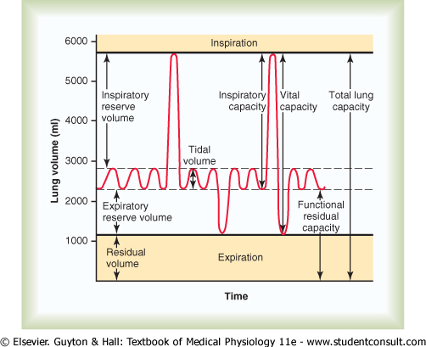

Volumes e capacidades pulmonares
4
4
VOLUMES
CAPACIDADES

Slide 12
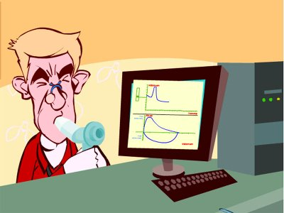
Espirometria

Slide 13
Espirometria
Analisa a função pulmonar medindo-se o volume de ar que o paciente pode expirar dos pulmões após uma inspiração máxima.
Curvas:
- Volume- tempo
- Fluxo - volume

Slide 14
Espirometria – Aplicações:
Diagnóstico
Avaliações
Outros
Padrão ouro no diagnóstico de DPOC
Diferenciar asma de DPOC
Exame pré-admissional
Aptidão física
Presença e gravidade das alterações restritivas
Confirmar a presença de obstrução das vias aéreas
Pré operatório

Slide 15
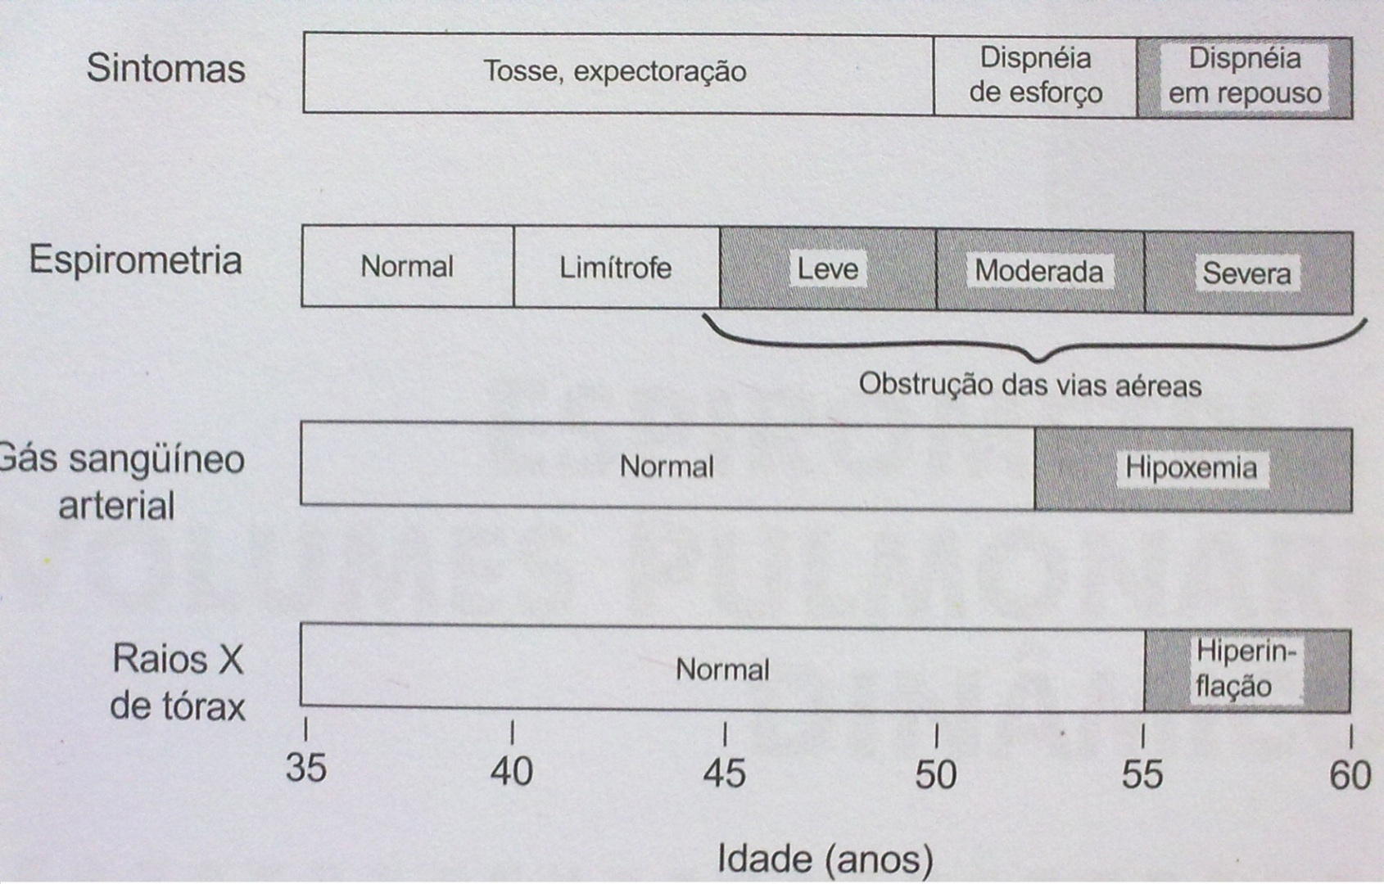
Espirometria

Slide 16
Espirometria – Análise
CVF - Capacidade vital forçada – o volume total de ar que o paciente forçadamente pode expirar em uma respiração.
VEF1 – Volume expiratório forçado em um segundo - o volume de ar que o paciente é capaz de expirar no primeiro segundo da expiração forçada.
VEF1/CVF (Índice de Tiffeneau) – relação do VEF1 com a CVF expressa como uma fração

Slide 17
Espirometria – Valores de referência
VEF1: % previsto > 80%
CVF: % previsto > 80%
VEF1/CVF: > 0,7
Idade
Altura
Sexo
Origem Étnica

Slide 18
Padrões do espirograma- Traçado normal
CVF
5
4
VEF1 = 4L
CVF = 5L
VEF1/CVF = 0,8
Volume, litros
3
2
1
1
2
3
4
5
6
1
Tempo, segundos

Slide 19
Padrões do espirograma
Obstrutivo:
Restritivo:
Misto:
DPOC, Asma, Bronquiectasia, Bronquite crônica, Câncer de pulmão
Doença pulmonar fibrosante, Edema pulmonar, Derrame pleural, Tumores pulmonares parenquimatosos, Lobectomia, Deformidade da caixa torácica, Obesidade, Gravidez, Doenças neuromusculares, Fibrotórax

Slide 20
Doença obstrutiva
5
4
Normal
3
Volume, litros
VEF1 = 1,8L
CVF = 3,2L
VEF1/CVF = 0,56
2
Obstrutiva
1
1
2
3
4
5
6
Tempo, segundos

Slide 21
Doença restritiva
5
Normal
4
3
Volume, litros
Restritiva
VEF1 = 1,9L
CVF = 2,0L
VEF1/CVF = 0,95
2
1
1
2
3
4
5
6
Tempo, segundos

Slide 22
Distúrbio Obstrutivo/Restritivo Misto
Normal
Volume, litros
VEF1 = 0,5L
CVF = 1,5L
VEF1 / CVF = 0,30
Obstrutivo - Restritivo
Tempo, segundos

Slide 23
Retomando...
Obstrutivo
VEF1=
CVF=
VEF1/CVF=
CPT =
Restritivo
VEF1 =
CVF =
VEF1/CVF=
CPT =

Slide 24
Curva Fluxo - Volume
Fluxo expiratório máximo (PFE)
Fluxo expiratório
L/seg
CVF
VR
CPT
Fluxo inspiratório
L/seg
Volume (L)

Slide 25
Padrões de Curvas Fluxo - Volume Obstrutivas e Restritiva
Obstrutiva grave
Obstrutiva
Restritiva
Fluxo expiratóio
Fluxo expiratóio
Fluxo expiratóio
Volume (L)
Volume (L)
Volume (L)
Pico do fluxo expiratório reduzido, regiao média da curva escavada
Padrão Steeple, pico do fluxo expiratório reduzido, queda rápida
Forma normal, pico do fluxo expiratório normal, volume reduzido

Slide 26
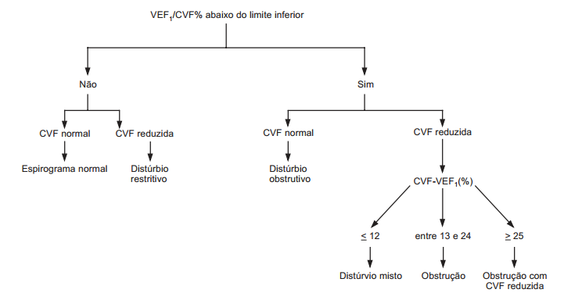
Avaliações

Slide 27
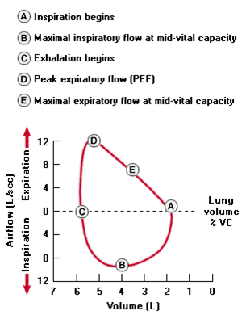
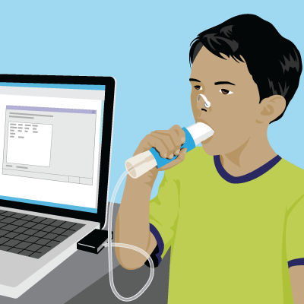
Procedimento:

Slide 28
Referências Bibliográficas
Guyton e Hall; Tratado de Fisiologia Médica, 12º edição, 2012
Linda Costanzo; Fisiologia, 4º Edicão, 2011.
GOLD Brasil. Disponível em: http://www.golddpoc.com.br/documentos.php. Acesso em 19/05/2014
Luiz Carlos Correa da Silva et al. Espirometria na prática. Revista AMRIGS 2007;49(3):183-194

Slide 29
Acesse nosso site
www.fisiologiaucs.webnode.com

